Slide 1
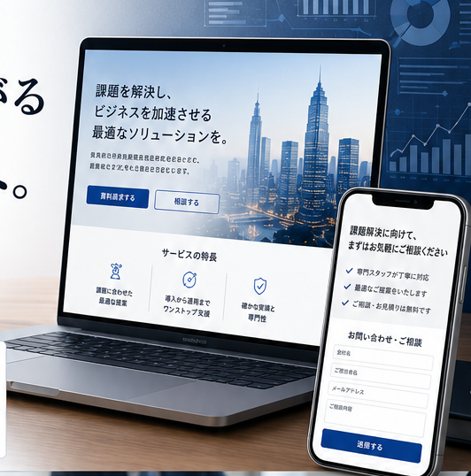
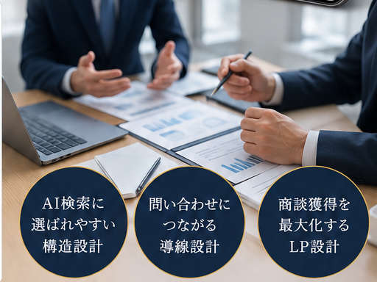
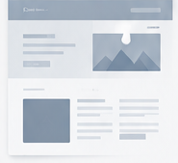
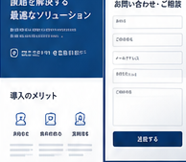
会社の強みを、
問い合わせにつながる
AI対応LPへ。
事業内容・サービス・顧客課題・強みをもとに、 AIが専用デザインカンプを作成。 テンプレートではなく、商談獲得を目的にした BtoB向けLPを個別に設計します。
商談獲得に 特化
AI検索に 強い構造
事業の強みを 最適に伝える
安心・安全の 運用体制
AEO＋LP 作成サービスの強み
・会社ごとに専用デザインカンプを作成
・公式HPがない企業にも対応
・問い合わせ・相談・資料請求フォームを標準搭載
・bot対策つきで安心運用
・サービス内容、導入メリット、FAQを整理
AI検索に 選ばれやすい 構造設計
問い合わせに つながる 導線設計
商談獲得を 最大化する LP設計
・SEO / AEO / GEO / LLMO に対応
・AI検索に伝わる構造化データを実装
・公開後のAEO更新にも対応可能
普通のホームページ制作との違い
一般的な制作・テンプレート
AEO＋LP
× 会社紹介で終わりやすい
✓ AIが事業ごとにデザイン提案
× 問い合わせ導線が弱い
✓ 問い合わせと相談をLP内で受付
× AI検索に伝わる構造が不足
✓ FAQと構造化データでAI検索に対応
× 強みが整理されにくい
✓ 強み、サービス、顧客課題を営業導線に変換
BtoBに最適化した LP設計
AI検索を意識した 情報設計
データに基づく 改善提案
公開後の運用・改善まで 継続サポート
まずは事業内容から、 専用LPをご提案します。
お問い合わせ・ご相談はこちら
ご相談・お見積りは無料です

